Slide 1
基于Scrapy的模板化爬虫程序管理平台
EasySpider测试需求评审汇报
小组：H组
组员：赵正阳、郭浩隆、沈一聪、梁远志、宋冰晨
2020.5.22

Slide 2
目 录
1.补充测试用例
2.对D、E组评审结果
3.文档评审意见反馈
4.软件问题反馈

Slide 3
补充测试用例
测试种类 | 测试用例个数 | 负责人
Django单元测试 | 75 | 赵正阳
调度器单元测试 | 16 | 梁远志
Scrapy单元测试 | 16 | 沈一聪
集成测试 | 3 | 梁远志、沈一聪
场景测试 | 6 | 宋冰晨、赵正阳

Slide 4
测试计划
构建验证测试
探索性测试
功能性测试
回归测试
非功能性测试
用户验收测试
Notes:
根据老师上周的意见，我们本周补充了测试计划，包含内容有测试策略、执行策略和测试管理过程，如右图所示。测试计划中选择了构建验证测试、探索性测试等作为测试方法。

Slide 5
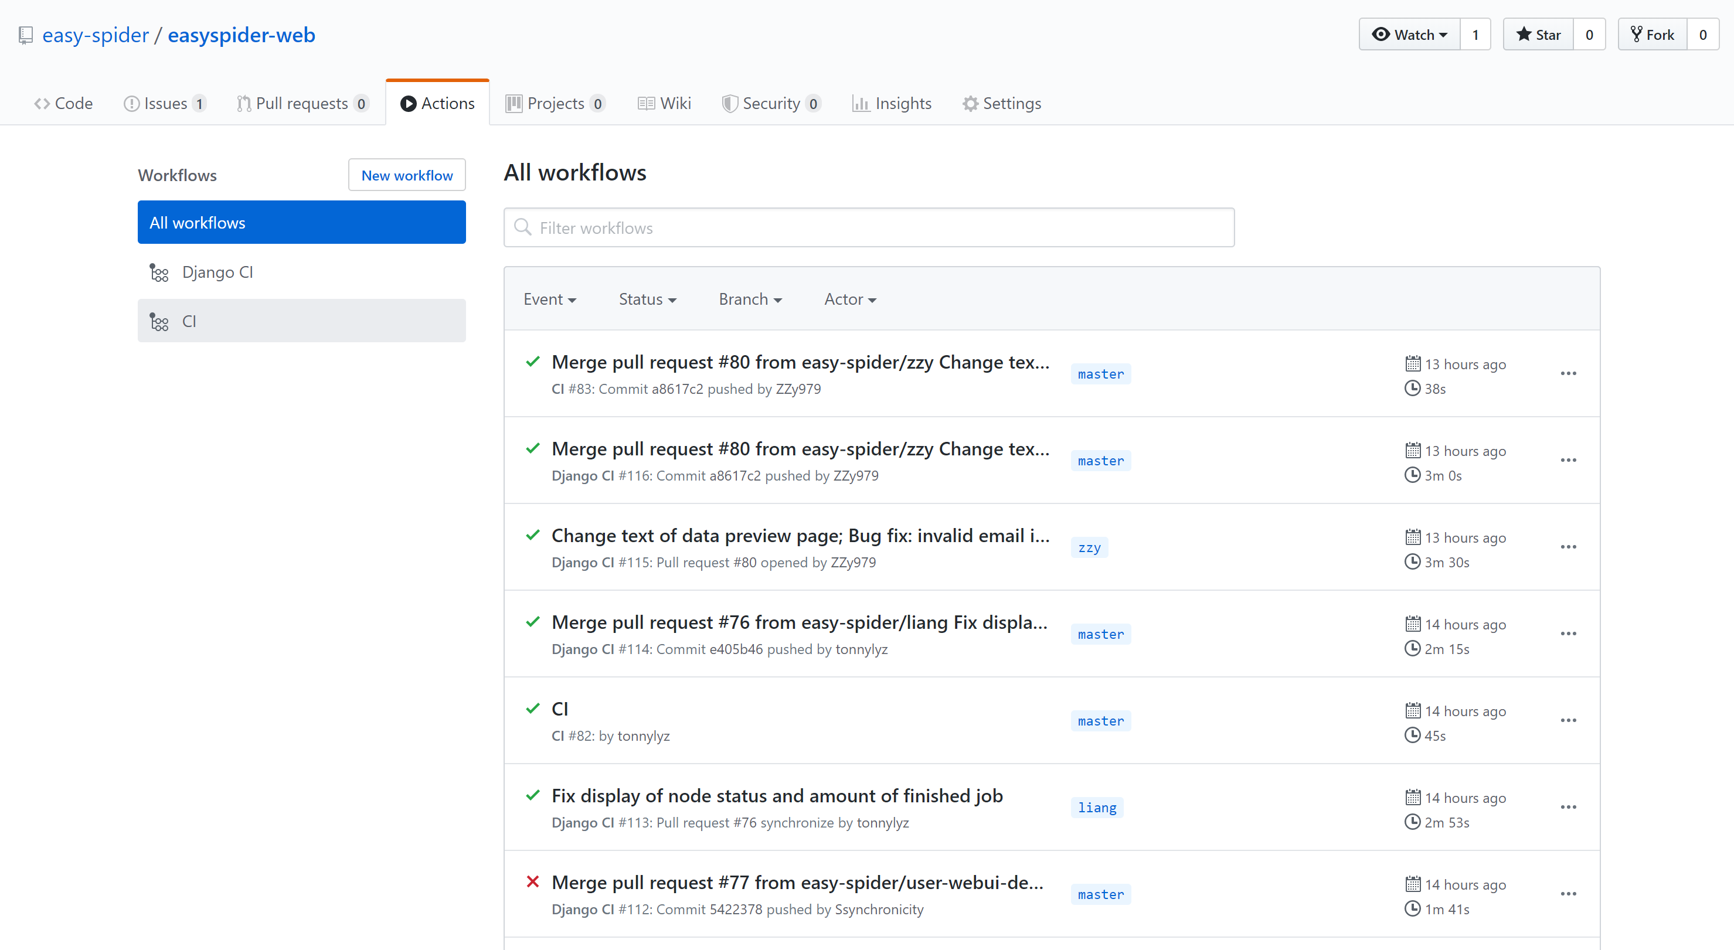
测试计划
构建验证测试
冒烟测试
GitHub CI/CD
探索性测试
功能性测试
回归测试
非功能性测试
用户验收测试
Notes:
构建验证测试依托的工具是GitHub Actions。以easyspider-web仓库为例，在GitHub actions中创建自定义持续集成工作流程，配置其在PR时运行。本测试属于冒烟测试，如果测试不通过，提交的代码无法合并到master。

Slide 6
测试计划
构建验证测试
探索性测试
构建验证测试之后进行
确保在下一级实验（功能性测试）开始前，关键缺陷已被清除
功能性测试
回归测试
非功能性测试
用户验收测试
Notes:
探索性测试在构建验证测试之后进行。目的是确保在功能性测试开始前，关键缺陷已被清除。

Slide 7
测试计划
构建验证测试
探索性测试
功能性测试
单元测试
对于Django，使用Django内置的单元测试完成测试脚本的编写
对于Scrapy，使用Unittest和Coverage进行单元测试
对于调度器，使用Unittest和Coverage进行单元测试
集成测试：黑盒测试
场景测试：黑盒测试
回归测试
非功能性测试
用户验收测试
Notes:
功能性测试分为单元测试、集成测试、场景测试。单元测试中，Django、Scrapy、调度器采用各自的单元测试方法完成脚本编写。集成和场景测试为黑盒测试。

Slide 8
测试计划
编号 | 测试用例名称 | 对应需求名称 | 对应需求章节
NFT01 | 禁用JavaScript访问 | 可访问性 | 3.3.2.(1)
NFT02 | 浏览器兼容性 | 兼容性 | 3.3.2.(2)
NFT03 | 响应式设计
 | / | 易用性 | 3.3.2.(3)
NFT04 | 从提供模板创建新站点爬虫 | 模板的可扩充性 | 3.3.2.(4)
NFT05 | 用户密码强度要求 | 安全性 | 3.3.2.(5)
NFT06 | SQL注入攻击 | 防攻击性 | 3.3.2.(6)
NFT07 | CSRF攻击
NFT08 | XSS攻击
 | / | 可维护性 | 3.3.2.(7)
 | / | 可靠性 | 3.3.2.(8)
NFT09 | 页面访问加载时间 | 良好的访问性能 | 3.3.2.(9)
NFT10 | 爬取具有反爬虫机制的站点 | 应对反爬虫 | 3.3.2.(10)
NFT11 | 爬虫节点失效 | 故障处理 | 3.6
构建验证测试
探索性测试
功能性测试
回归测试
非功能性测试（系统测试）
非功能性需求测试
性能测试
可用性测试
用户验收测试
序号 | 可交付成果 | 作者 | 审核人
1 | 性能测试报告 | 沈一聪 | 项目经理
序号 | 可交付成果 | 作者 | 审核人
1 | 可用性报告 | 宋冰晨 | 项目经理
Notes:
非功能性测试属于系统测试，其中我们为非功能性需求测试设计了11个用例，如右侧橙色表所示。性能测试和可用性测试分别由负责的同学完成对应报告的编写。交付物如右侧绿色和红色表所示。

Slide 9
测试计划
构建验证测试
探索性测试
功能性测试
回归测试
非功能性测试
用户验收测试
目的：终端用户（包括评审人）在项目进入生产阶段前完成对项目的最终审查
时间安排：在完成所有其他级别的测试之后
测试可交付成果：
序号 | 可交付成果 | 作者
1 | 软件评审报告 | 终端用户（包括评审人）
2 | 软件问题报告 | 终端用户（包括评审人）
Notes:
用户验收测试由评审人和用户完成，安排在所有其他级别的测试之后，交付物为软件评审报告和软件问题报告。

Slide 10
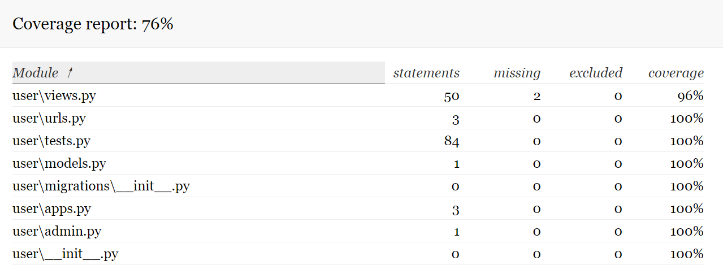
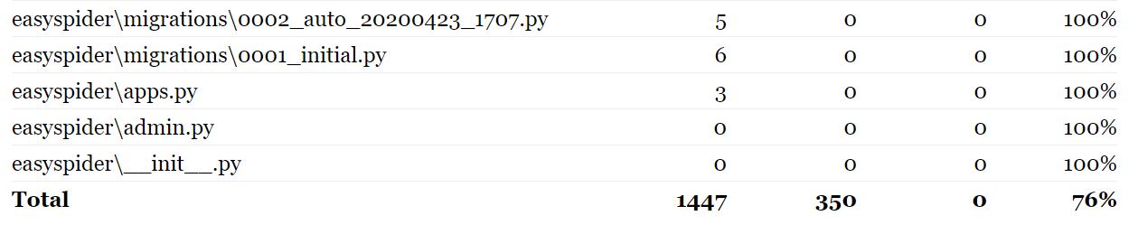
单元测试——Django
主要验证模型自定义方法及后端视图的异常情况
用户未登录-重定向到登录页面
任务id不存在-404
任务id不属于当前用户-403
未覆盖的视图包括创建模板、创建任务、清除数据和下载数据
需要与调度器交互，难以测试
在集成测试和场景测试中覆盖

Slide 11
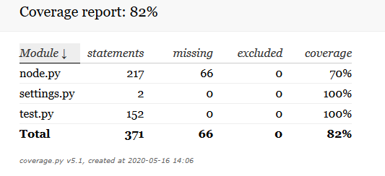
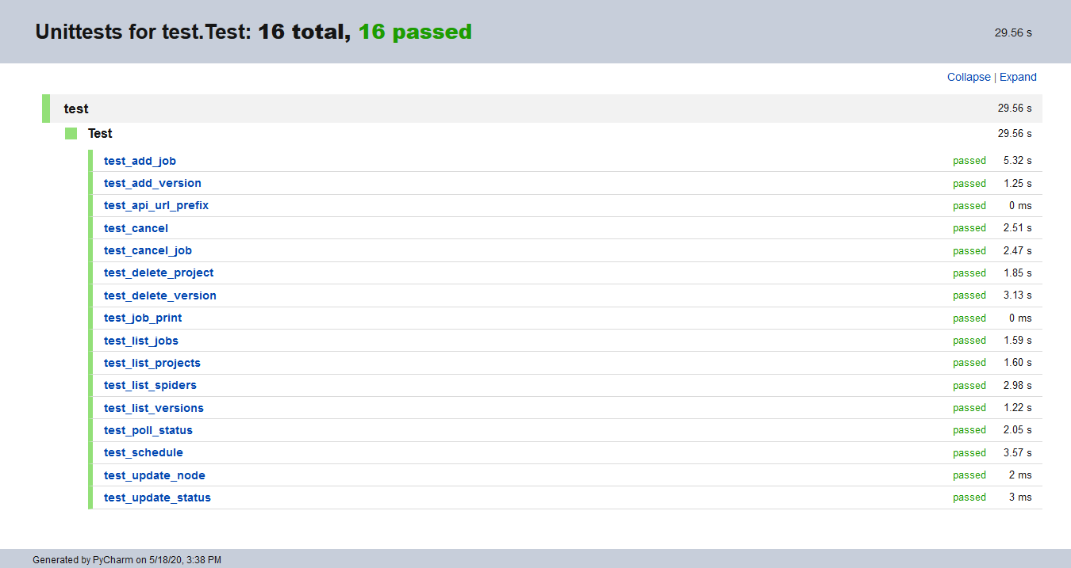
单元测试——调度器
使用 Unittest 测试框架
编写了16个测试用例
覆盖了82%的语句
Notes:
我们为调度器增加了单元测试，使用Unittest测试框架编写了测试用例16个，覆盖了82%的与Django功能无关的代码

Slide 12
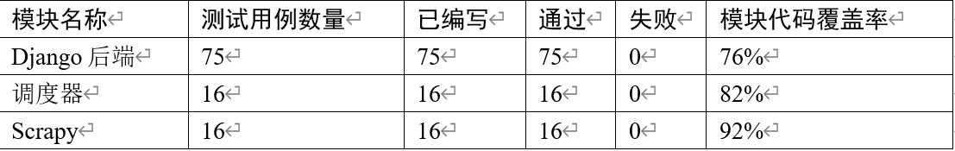
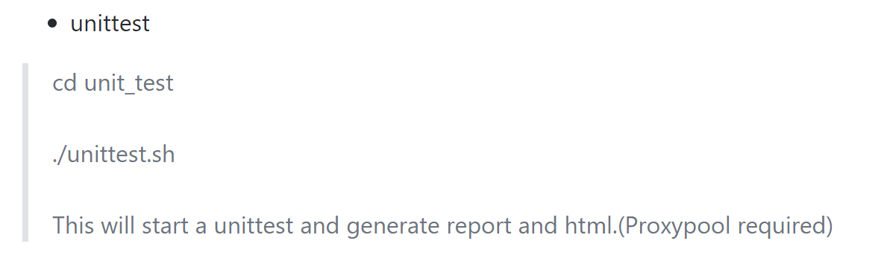
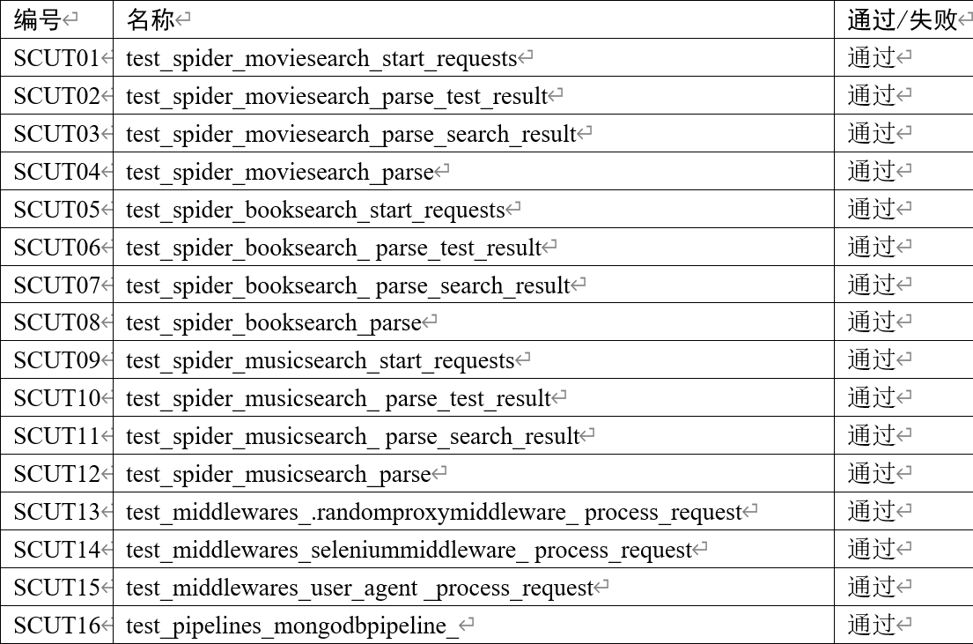
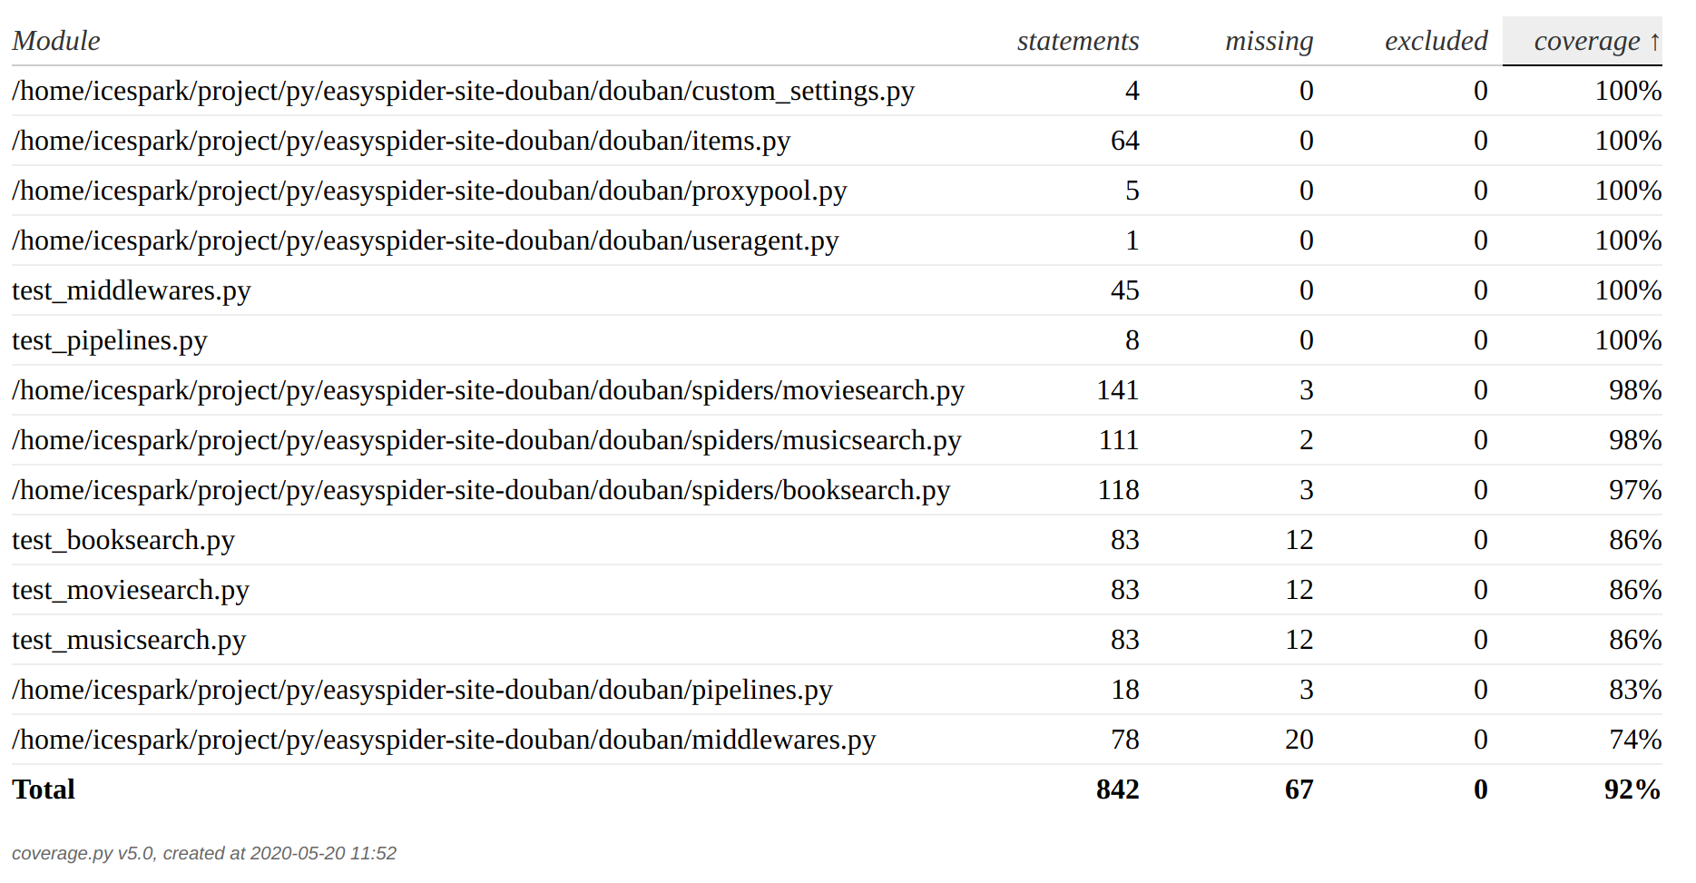
单元测试——scrapy

Slide 13
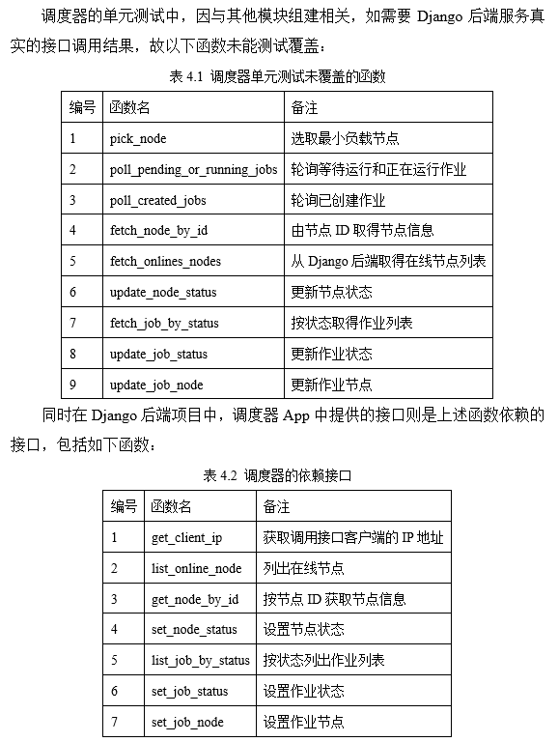
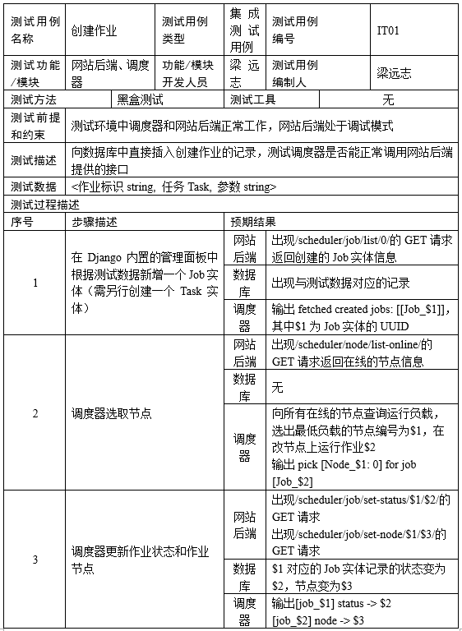
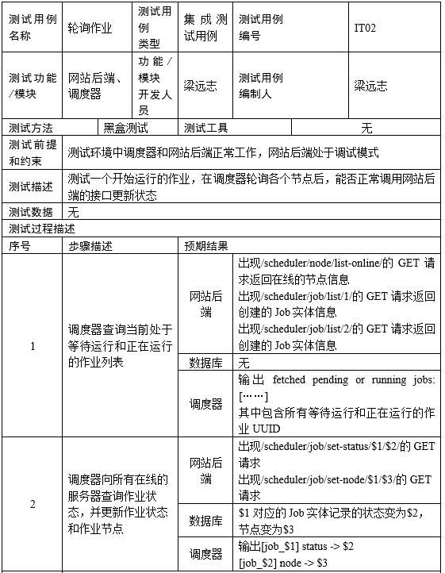
集成测试——调度器和Django后端
测试了单元测试中未覆盖的函数
编写2个测试用例
Notes:
在单元测试中未测试的代码，设计了两个集成测试用例，分别测试创建作业和轮询作业时，调度器和Django后端的相关功能是否正确实现

Slide 14
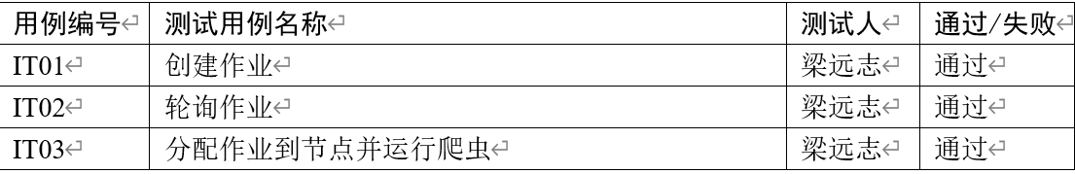
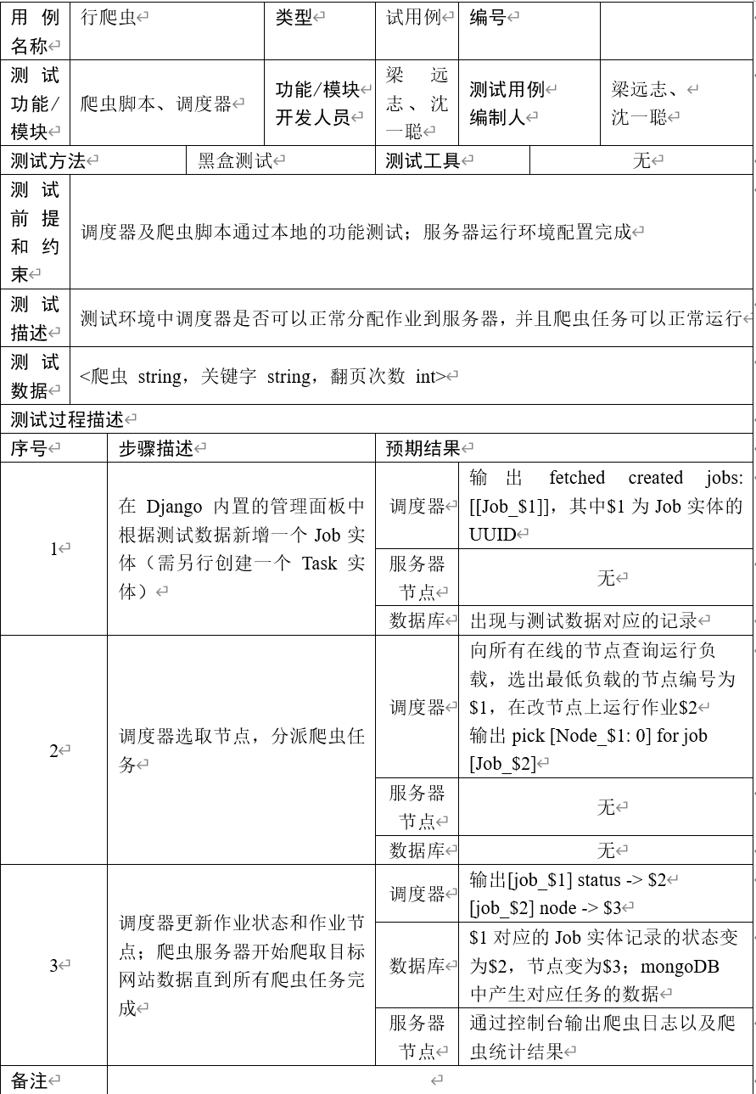
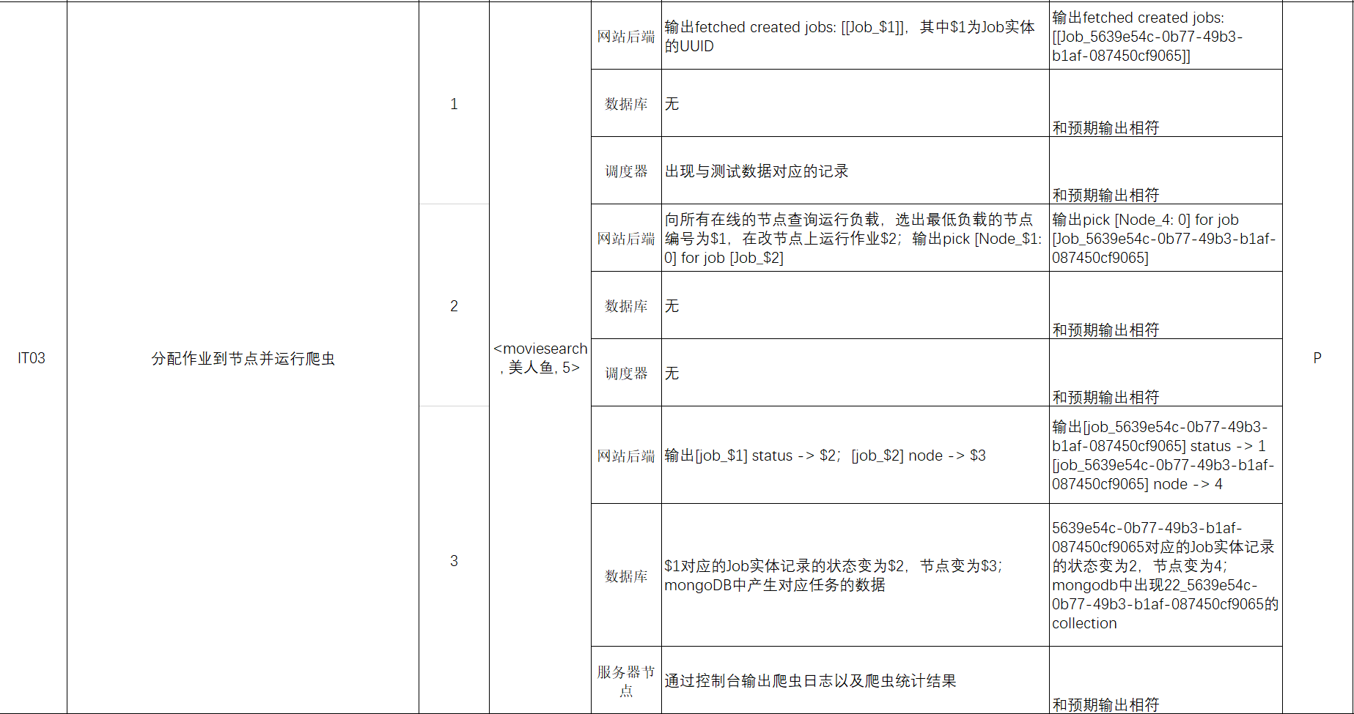
集成测试——Scrapy和Django后端

Slide 15
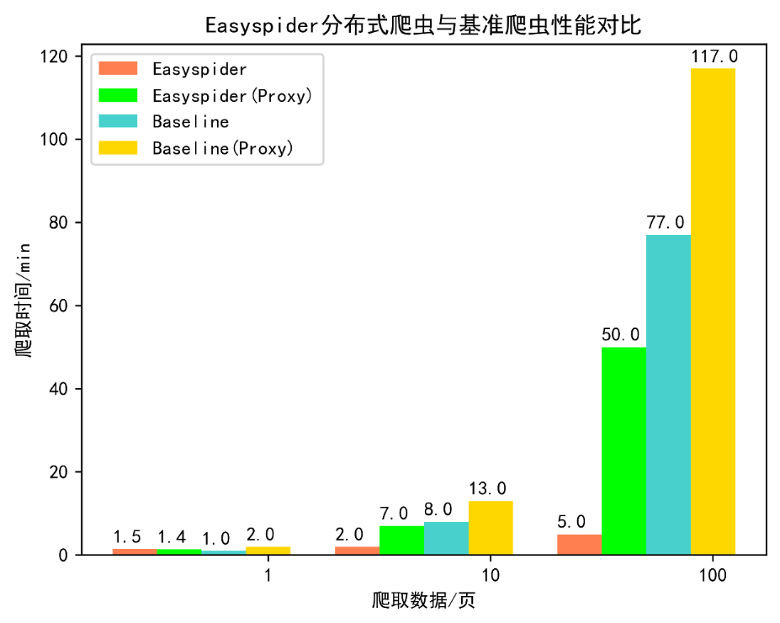
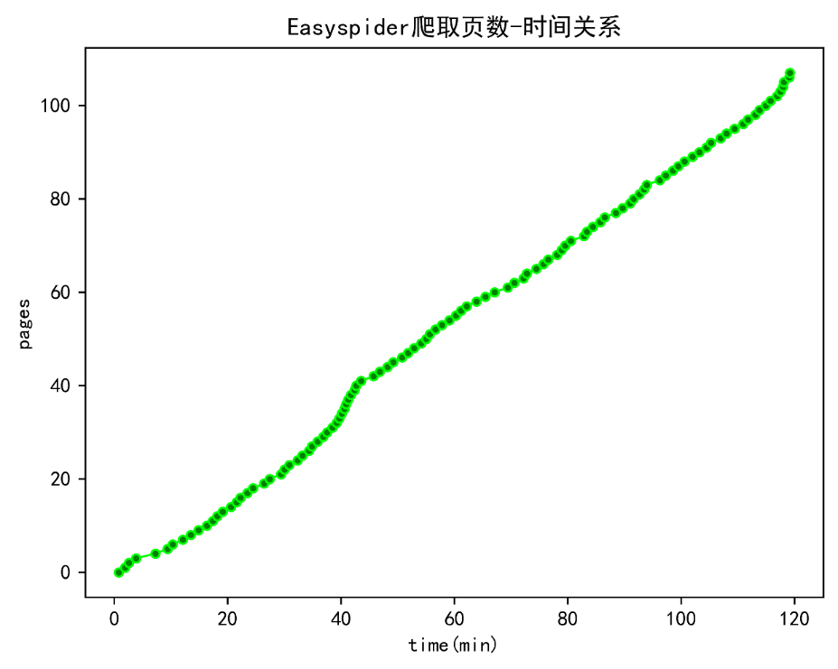
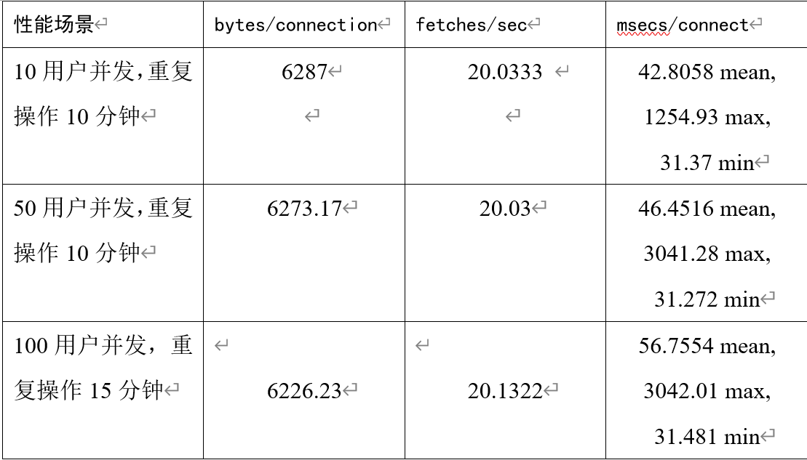
性能测试
效能对比测试
平稳性测试
负载/压力测试

Slide 16
场景测试
场景测试用例汇总
场景测试用例设计
场景测试可交付物
场景测试用例编号 | 场景测试用例名称 | 蕴含功能测试用例个数 | 功能测试用例编号 | 功能测试用例名称
ST01 | 创建任务 | 2 | FT09 | 创建爬虫任务
 |  |  | FT16 | 浏览最近编辑
ST02 | 编辑后重新运行任务 | 2 | FT08-1 | 编辑任务配置参数后重新运行任务
 |  |  | FT16 | 浏览最近编辑
ST03 | 重新运行任务 | 2 | FT08-2 | 重新运行任务
 |  |  | FT16 | 浏览最近编辑
ST04 | 批量删除任务 | 2 | FT14 | 批量删除任务
 |  |  | FT16 | 浏览最近编辑
ST05 | 重命名任务 | 2 | FT15 | 重命名任务
 |  |  | FT16 | 浏览最近编辑
ST06 | 修改任务状态 | 3 | FT11 | 恢复运行爬虫任务
 |  |  | FT12 | 暂停爬虫任务
 |  |  | FT13 | 终止爬虫任务
Notes:
我们一共设计了6个场景测试用例，如右表所示。

Slide 17
场景测试
场景测试用例汇总
场景测试用例设计
场景测试可交付物
测试用例名称 |  |  | 创建任务 |  |  | 测试用例 类型 | 场景测试用例 | 测试用例 编号 |  | ST01
测试功能/模块 |  |  | 任务创建 |  |  | 功能/模块 开发人员 | 宋冰晨、赵正阳 | 测试用例 编制人 |  | 宋冰晨
测试方法 |  |  |  |  | 黑盒测试 |  | 测试工具
测试前提和约束 |  |  | 用户已登录，成功进入模板配置页面
测试场景描述 |  |  | 登录用户进入模板配置页面输入配置参数，提交表单
测试数据 |  |  | 无
测试过程描述
序号 | 步骤描述 | 预期结果 |  |  |  |  | 预期结果
1 | 依次选中不同参数输入框 | 前端 |  | 预览图片成功切换 | 预览图片成功切换 |  | 前端 | 预览图片成功切换
 |  | 后端（数据库） |  | 无 | 无 |  | 后端（数据库） | 无
 |  | 调度器 |  | 无 | 无 |  | 调度器 | 无
2 | 用户输入表单信息，点击保存并启动按钮 | 前端 |  | 1.验证字段是否合法 如果用户输入的信息验证失败，则创建任务失败，页面右上侧弹出对应的错误信息 如果用户输入的信息验证成功，转入2 2.向后端提交异步请求 如果后端返回错误，页面右上侧弹出对应的错误信息 如果后端返回成功，页面右上侧弹出任务保存并成功运行的信息，更新最近浏览 | 1.验证字段是否合法 如果用户输入的信息验证失败，则创建任务失败，页面右上侧弹出对应的错误信息 如果用户输入的信息验证成功，转入2 2.向后端提交异步请求 如果后端返回错误，页面右上侧弹出对应的错误信息 如果后端返回成功，页面右上侧弹出任务保存并成功运行的信息，更新最近浏览 |  | 前端 | 1.验证字段是否合法 如果用户输入的信息验证失败，则创建任务失败，页面右上侧弹出对应的错误信息 如果用户输入的信息验证成功，转入2 2.向后端提交异步请求 如果后端返回错误，页面右上侧弹出对应的错误信息 如果后端返回成功，页面右上侧弹出任务保存并成功运行的信息，更新最近浏览
 |  | 后端（数据库） |  | 1.MySQL中添加一条任务记录和该任务划分的若干作业记录 2.后端返回用户最近编辑的5个任务 | 1.MySQL中添加一条任务记录和该任务划分的若干作业记录 2.后端返回用户最近编辑的5个任务 |  | 后端（数据库） | 1.MySQL中添加一条任务记录和该任务划分的若干作业记录 2.后端返回用户最近编辑的5个任务
 |  | 调度器 |  | 调度器获取在后端创建的作业的作业ID输出：fetched created jobs: [[Job_?],…] 随后为作业选取运行节点，输出：pick [Node_?: 0] for job [Job_?] 并更新作业状态为等待运行，更新作业的运行节点为指派的节点，输出：[Job_?] status -> 1以及[Job_?] node -> ? | 调度器获取在后端创建的作业的作业ID输出：fetched created jobs: [[Job_?],…] 随后为作业选取运行节点，输出：pick [Node_?: 0] for job [Job_?] 并更新作业状态为等待运行，更新作业的运行节点为指派的节点，输出：[Job_?] status -> 1以及[Job_?] node -> ? |  | 调度器 | 调度器获取在后端创建的作业的作业ID输出：fetched created jobs: [[Job_?],…] 随后为作业选取运行节点，输出：pick [Node_?: 0] for job [Job_?] 并更新作业状态为等待运行，更新作业的运行节点为指派的节点，输出：[Job_?] status -> 1以及[Job_?] node -> ?
备注
Notes:
和其他用例表格不同的是，场景用例的预期结果包括前端、后端数据库、调度器三个部分。

Slide 18
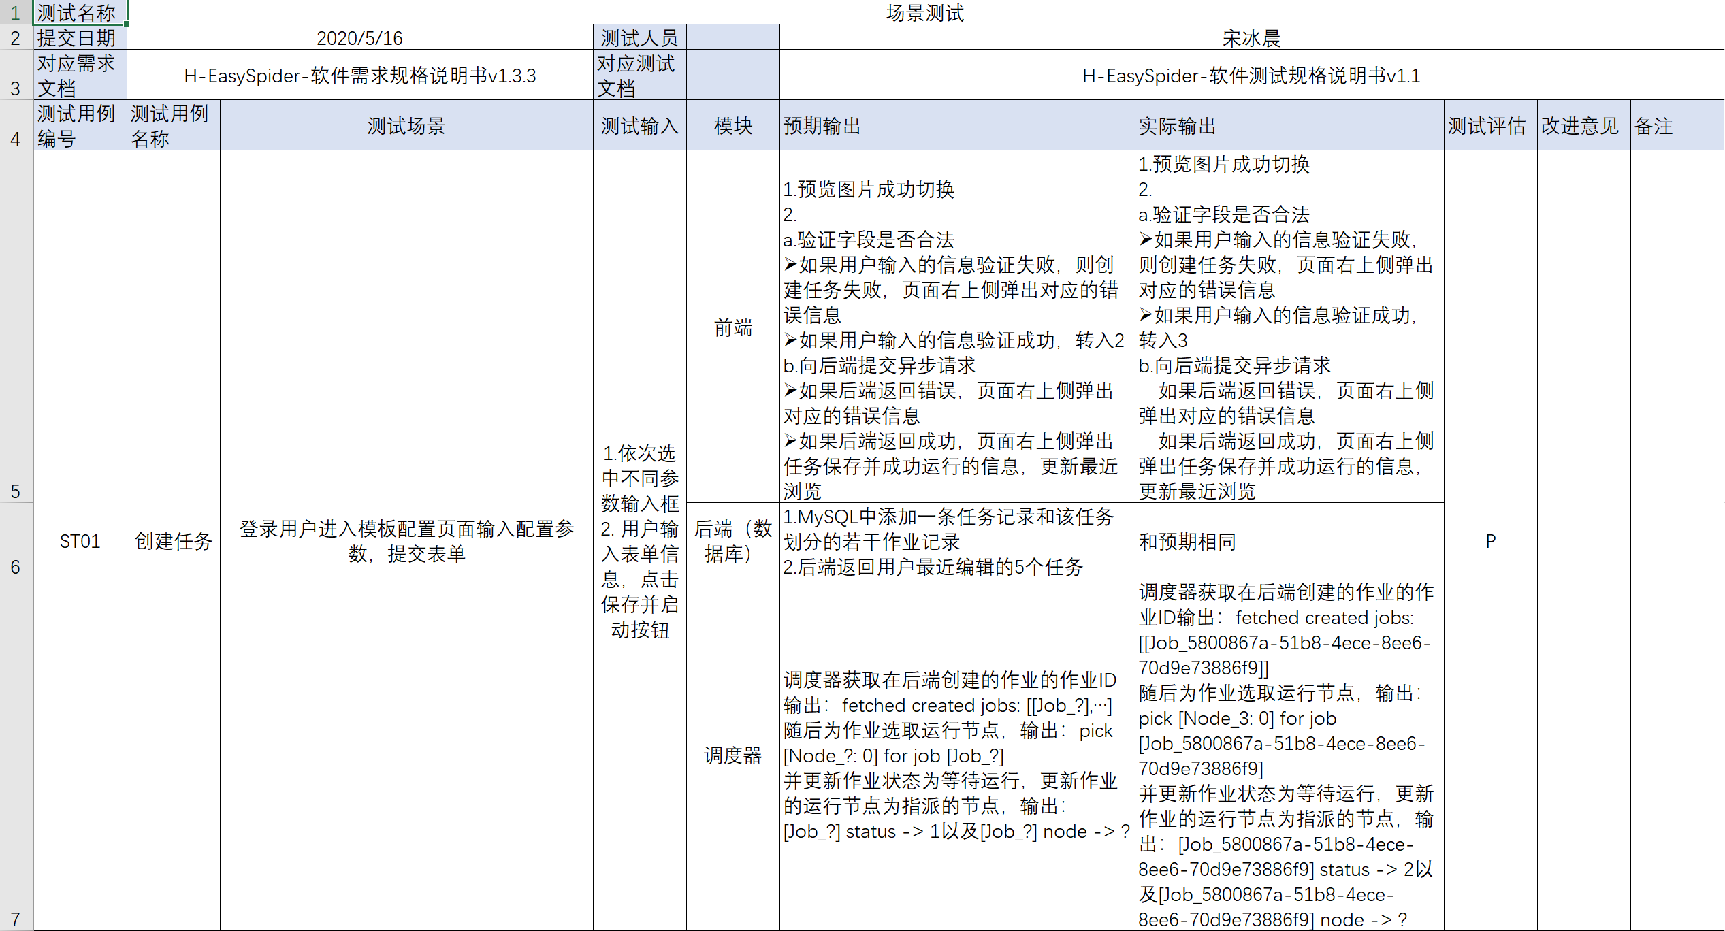
场景测试
场景测试用例汇总
场景测试用例设计
场景测试可交付物
Notes:
场景测试可交付物为场景测试覆盖表。

Slide 19
可用性测试
测试方法：认知走查
待评估任务
创建任务
重命名任务
删除任务
暂停后运行任务
下载数据
测试结果
可用性问题汇总
Notes:
可用性测试采用认知走查方法。前端开发人员负责模拟用户执行5个设计的待评估任务。

Slide 20
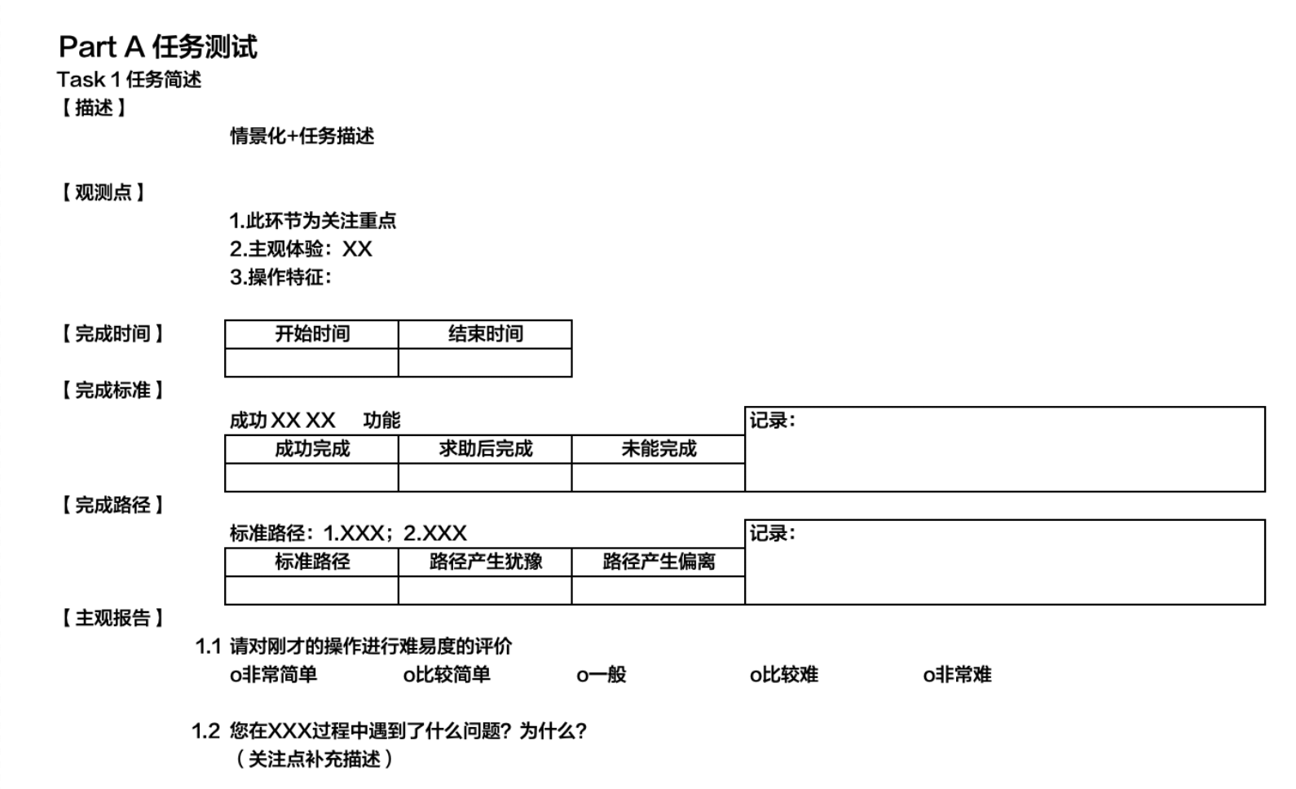
可用性测试
测试方法：认知走查
待评估任务
创建任务
重命名任务
删除任务
暂停后运行任务
下载数据
测试结果
可用性问题汇总
Notes:
任务完成后需要填写如右图所示的测试结果空表，包括完成时间、完成标准、完成路径等。

Slide 21
可用性测试
测试方法：认知走查
待评估任务
创建任务
重命名任务
删除任务
暂停后运行任务
下载数据
测试结果
可用性问题汇总
问题 | 描述 | 优化方案
有效性问题 | 暂无 | 暂无
效率性问题 | 暂无 | 暂无
满意度问题 | 没有记录侧边栏是否折叠 缩小浏览器宽度排版出现混乱 模板详情页面图标没有居中 刚进入预览数据页面时数据列表没有分页 | 增加记录折叠是否的状态 增加min-width 增加居中css 修正显示顺序
Notes:
此外，其他测试人员也可以向前端人员报告可用性问题，由前端人员汇总整理成表，如右表所示。

Slide 22
目 录
1.补充测试用例
2.对D、E组评审结果
3.文档评审意见反馈
4.软件问题反馈

Slide 23
对D、E组评审结果
组员先单独评审，之后由郭浩隆负责整合
提出的评审意见统计如下表所示
评审对象 | D组 | E组
测试需求文档 | 27 | 13
测试结果报告 | 10
软件问题 | 14 | 5

Slide 24
目 录
1.补充测试用例
2.对D、E组评审结果
3.文档评审意见反馈
4.软件问题反馈

Slide 25
文档评审意见反馈
实验4提交的文档：
测试需求规格说明书
软件测试计划
被测软件执行结果分析报告
软件问题报告
性能测试报告
软件可用性报告
评审工作量很大，感谢评审组！
评审对象 |  | B组 | C组
文档 | 测试需求规格说明书 | 2 | 7
 | 被测软件执行结果分析报告 |  | 2
 | 性能测试报告 |  | 4
 | 软件测试计划 |  | 7
 | 软件问题报告 |  | 1
 | 软件可用性报告 |  | 3
软件问题 |  | 4 | 5
总计 |  | 6 | 29

Slide 26
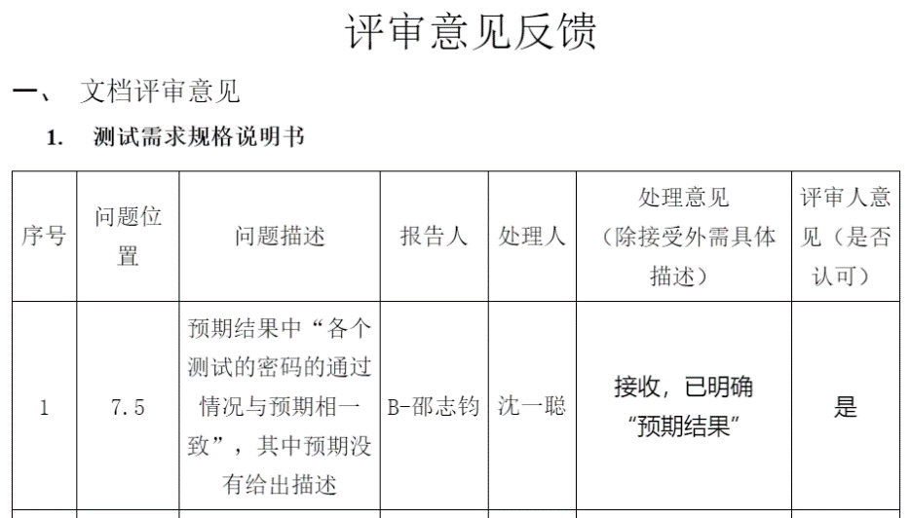
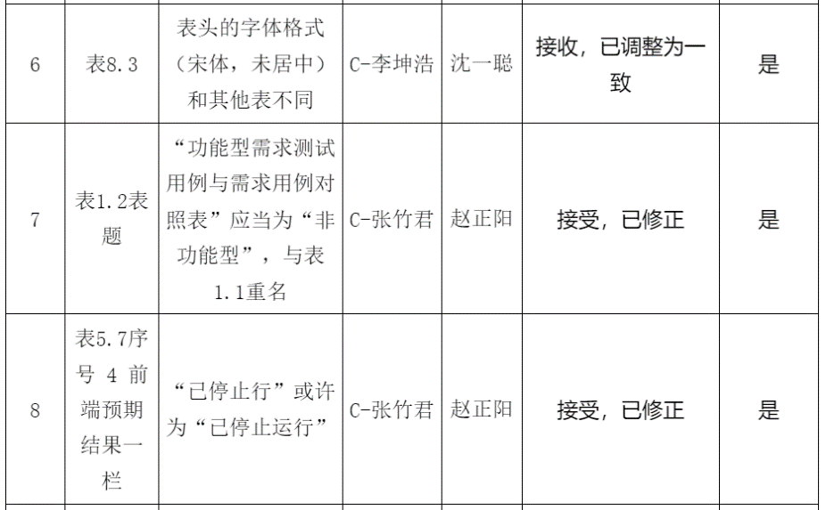
文档评审意见反馈
文档评审意见基本都属于文字、格式的问题，均已接受并修正
以腾讯文档的形式将评审意见整理为反馈表
组员修正问题后填写处理意见（接受、部分接受等）
B组：5接受、1部分接受
C组：28接受、1部分接受
评审组填写评审意见（是否认可）

Slide 27
目 录
1.补充测试用例
2.对D、E组评审结果
3.文档评审意见反馈
4.软件问题反馈

Slide 28
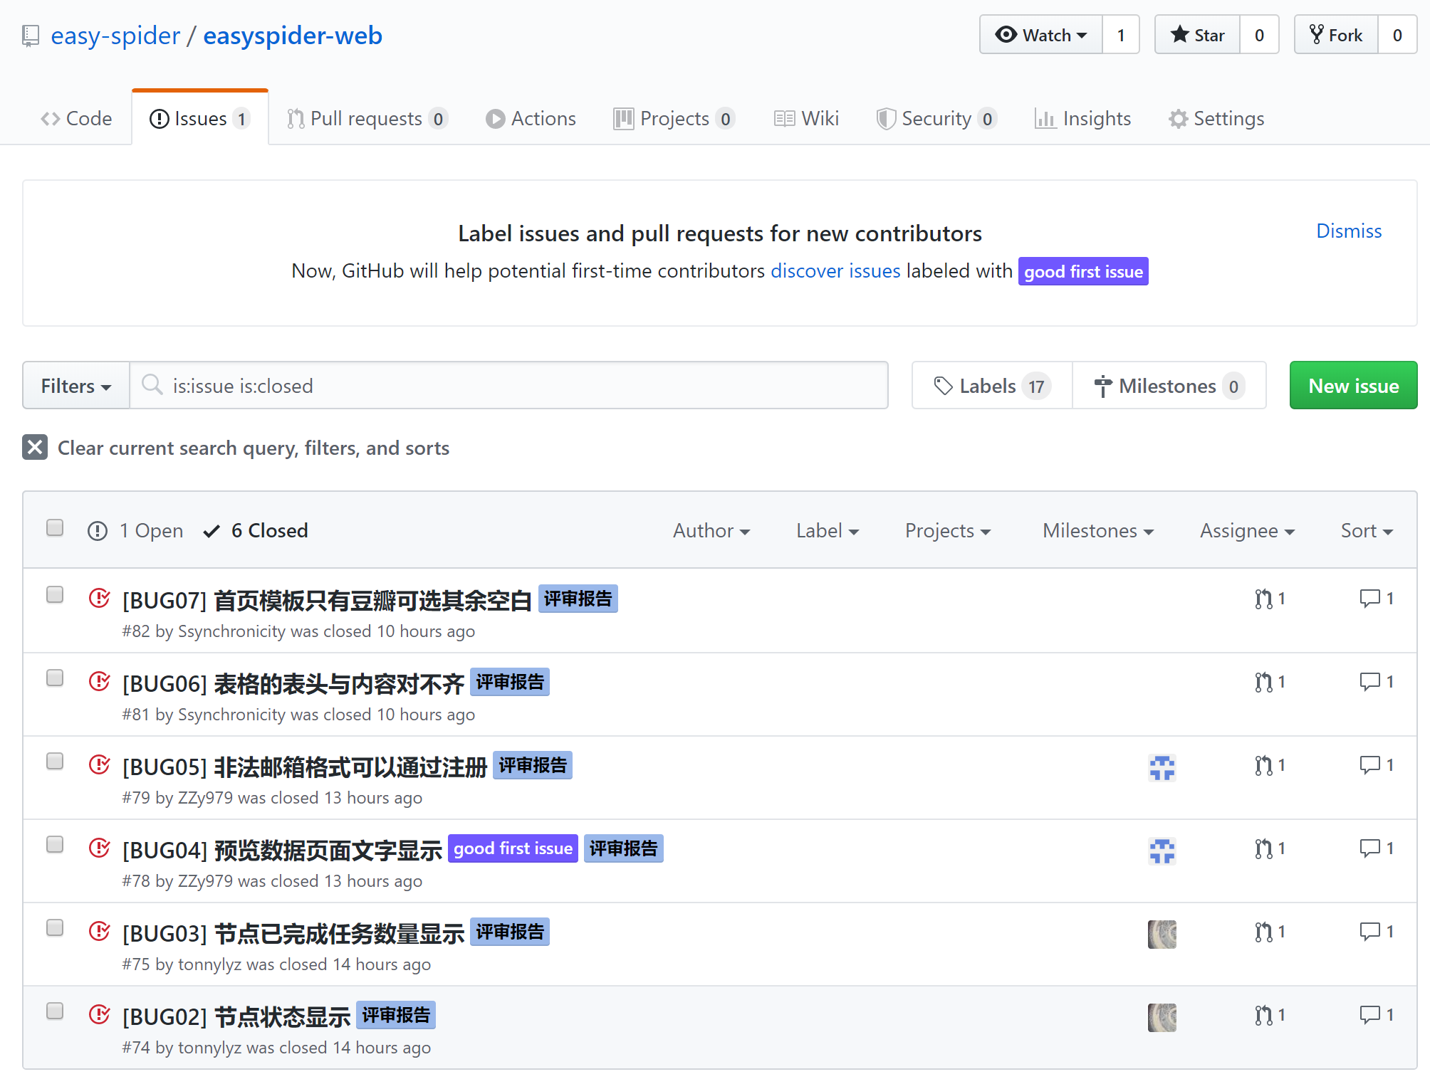
BUG管理工具

Slide 29
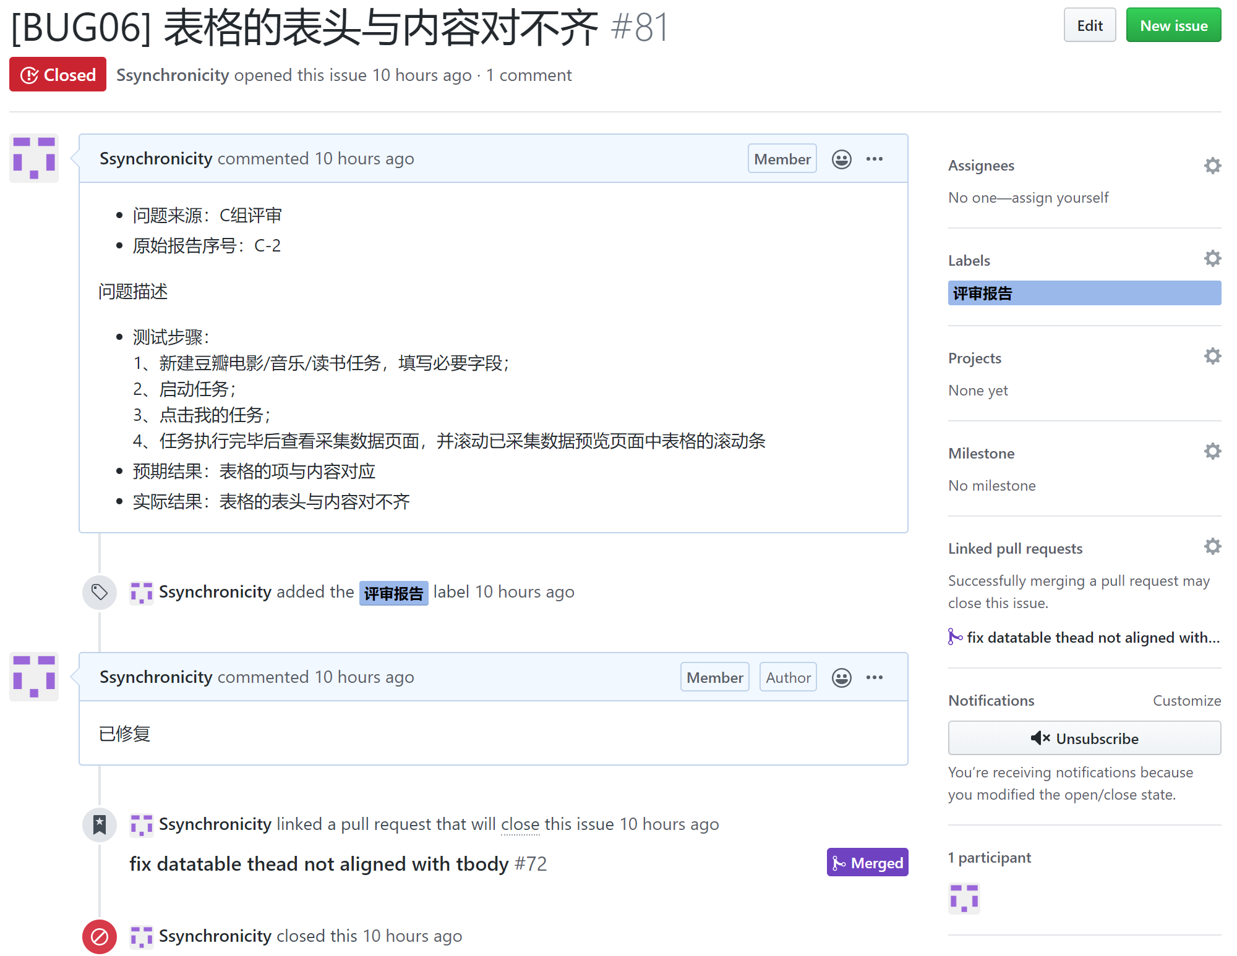
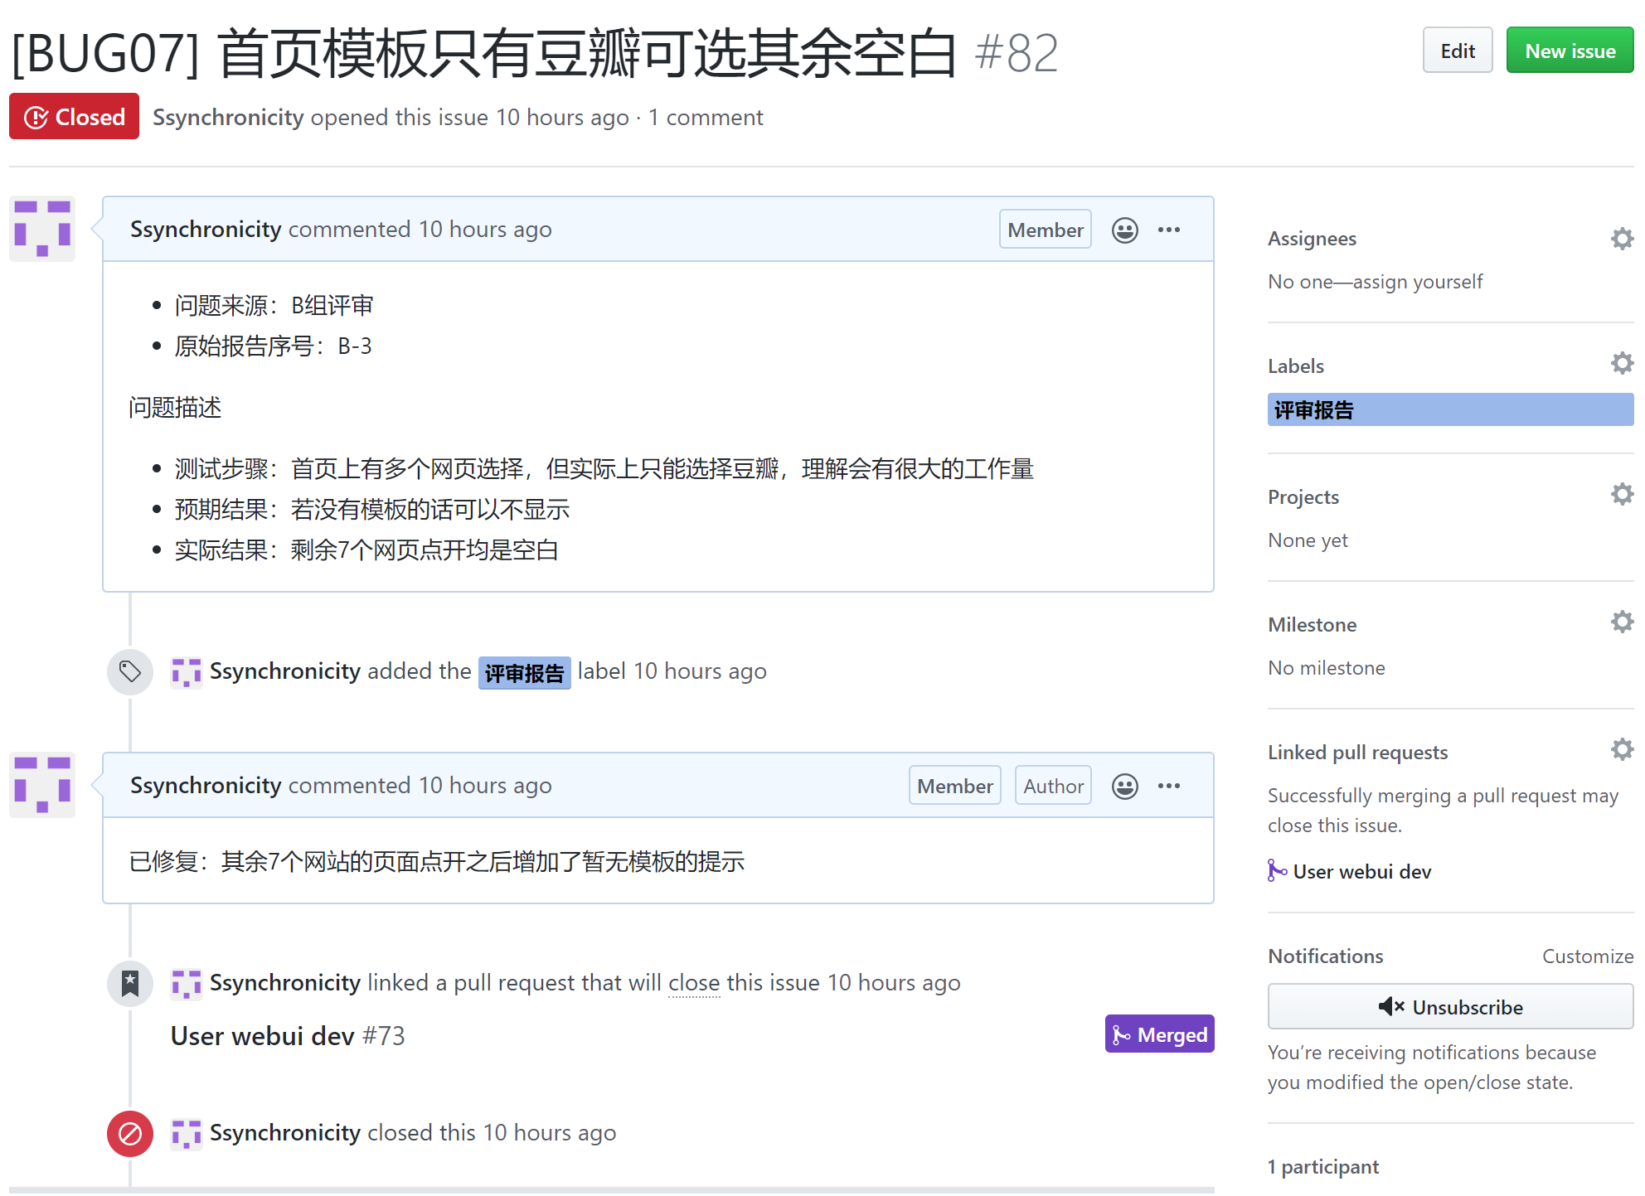
BUG管理工具

Slide 30
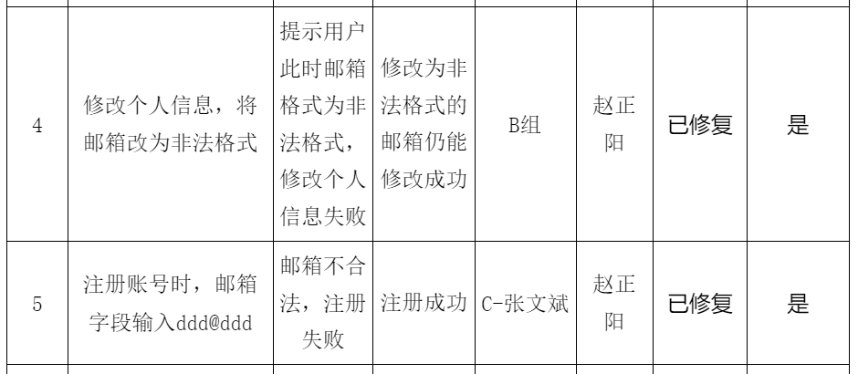
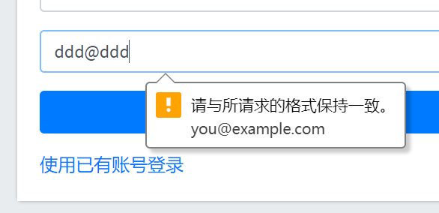
邮箱格式错误可以通过验证
报告问题
处理结果
已修改前端表单和后端接口，增加对邮箱格式的判断

Slide 31
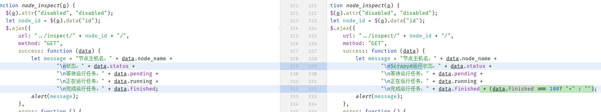
管理员检视节点状态
报告问题：在线和禁用节点的检视节点状态中的信息为“ok”
具体了检视节点中的“状态”为“Scrapyd运行状态”
报告问题：已完成任务不会变化（显示为100）
修改了完成运行任务数量的封顶显示（显示为100+）
Notes:
评审中报告的问题中，我处理了B组报告的两个问题，首先感谢他们发现了这些问题
第一个问题是在线和禁用节点的检视节点状态中的信息为“ok”
我们的设计上，表格中显示的状态和检视节点结果中显示的状态是不同的语义，后者表示Scrapyd服务的运行状态，为此我们调整了此处的显示信息，具体化为Scrapyd运行状态
另一个问题是由于Scrapyd接口的返回值的问题，为此我们也调整了此处的显示信息

Slide 32
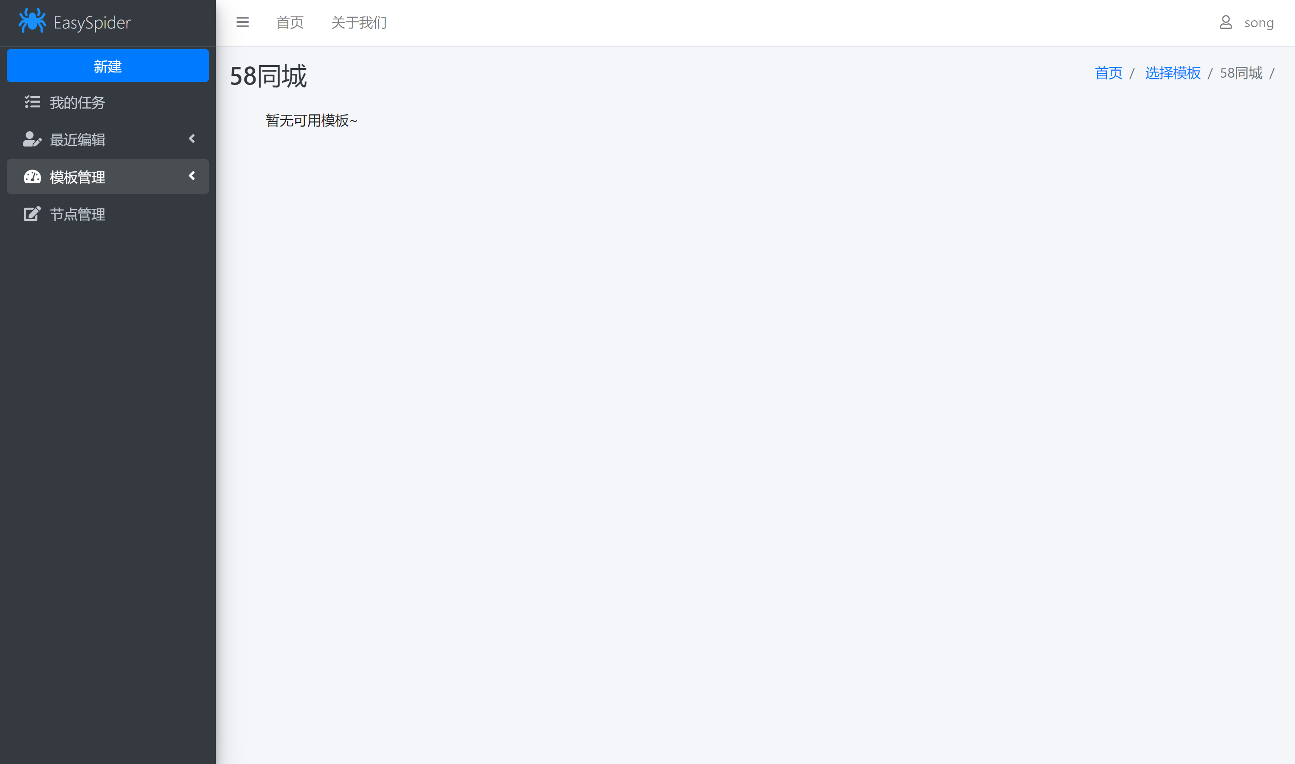
没有模板的网站显示空白页
B组和C组的评审意见
改进
序号 | 测试步骤 | 预期结果 | 实际结果 | 报告人 | 处理意见
3 | 首页上有多个网页选择，但实际上只能选择豆瓣，理解会有很大的工作量 | 若没有模板的话可以不显示 | 剩余7个网页点开均是空白 | B组 | 接受
6 | 1、新建豆瓣电影/音乐/读书任务，填写必要字段； 2、启动任务； 3、点击我的任务； 4、任务执行完毕后查看采集数据页面，并滚动已采集数据预览页面中表格的滚动条 | 表格的项与内容对应 | 表格的表头与内容对不齐 | C组 | 接受
为空白网站增加提示
Notes:
本周我负责处理了2个软件缺陷。处理意见都是接受。改进一为 为没有模板的空白网站增加暂无可用模板的提示。

Slide 33
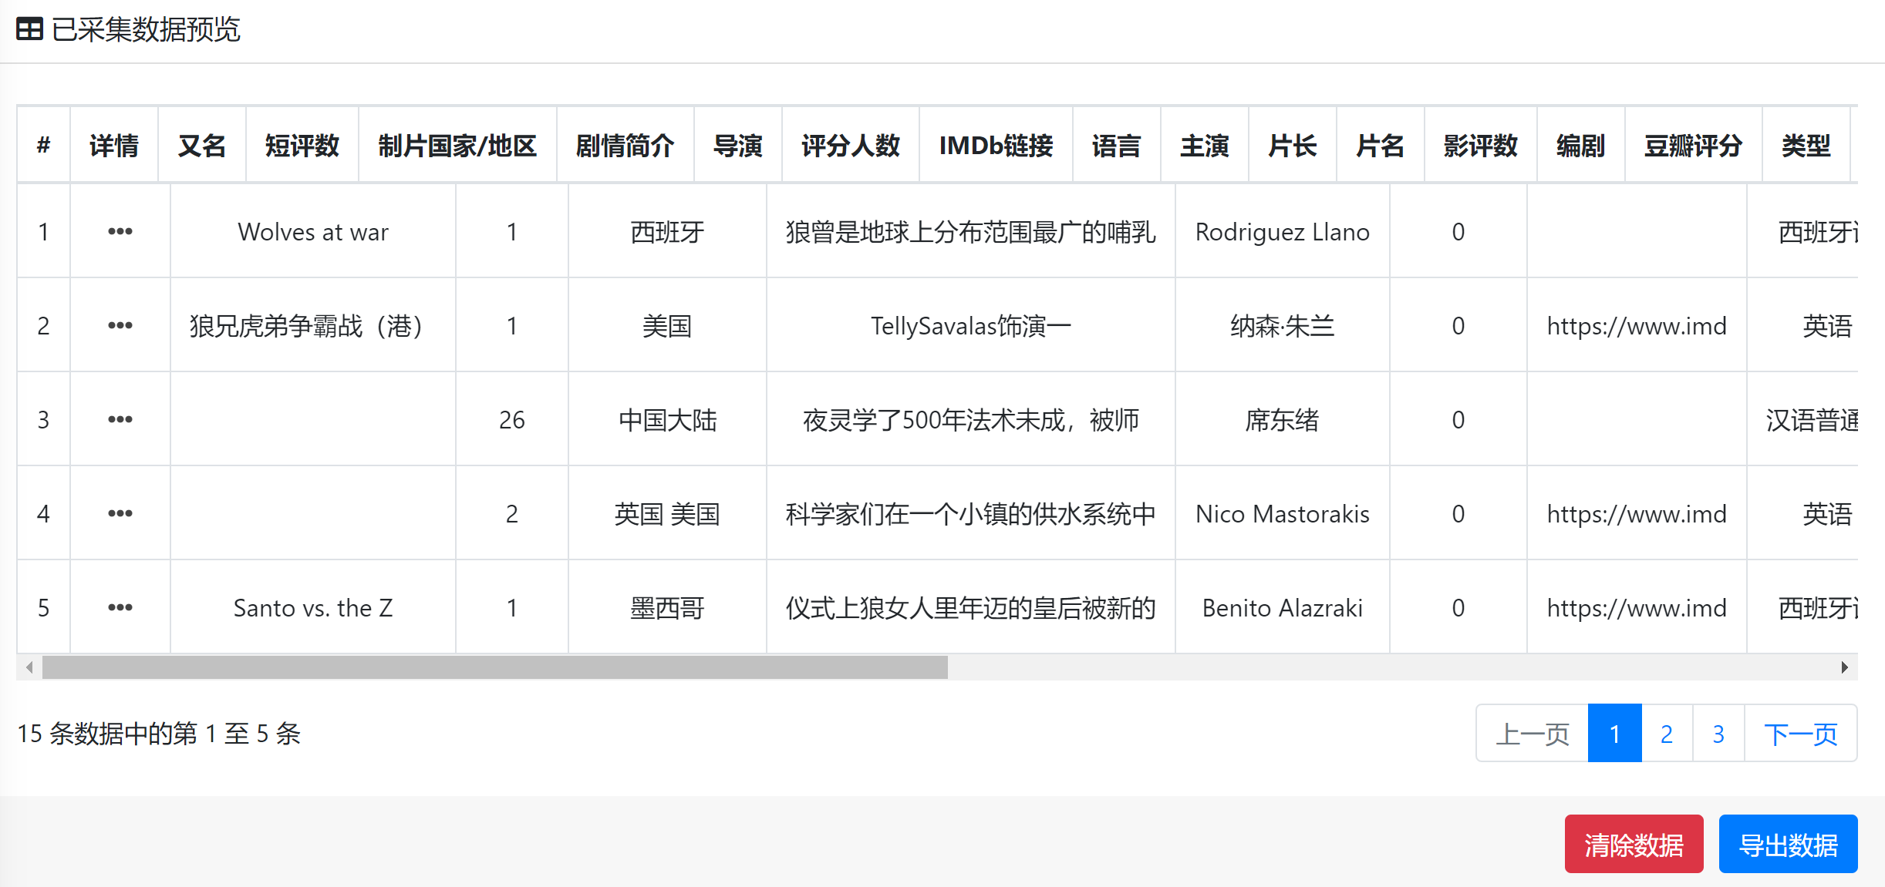
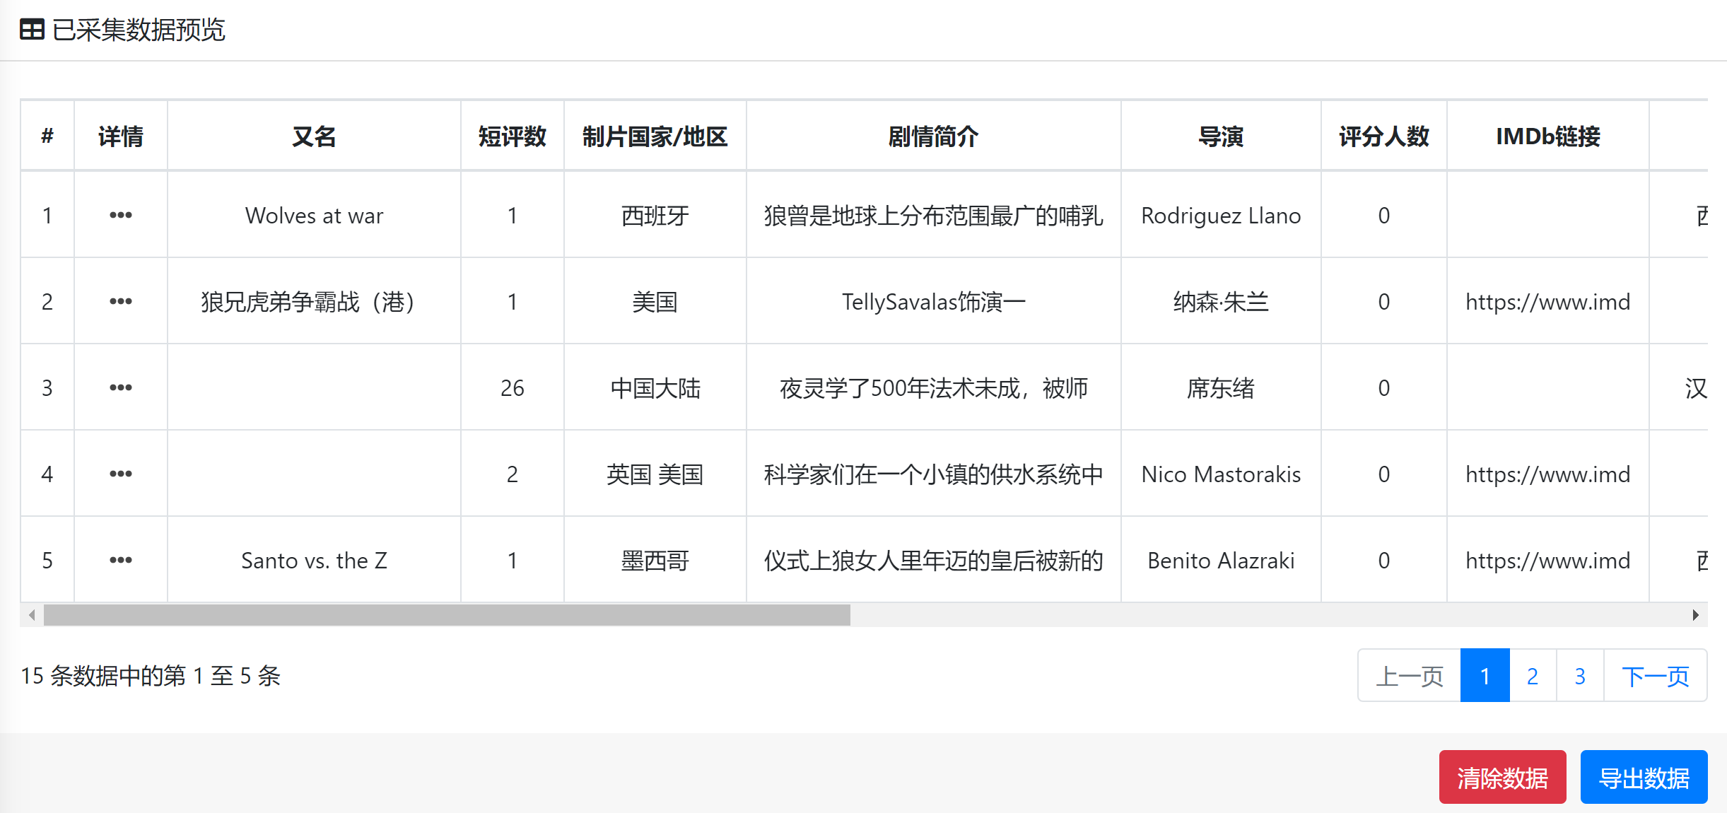
预览数据表格未对齐
B组和C组的评审意见
改进
序号 | 测试步骤 | 预期结果 | 实际结果 | 报告人 | 处理意见
3 | 首页上有多个网页选择，但实际上只能选择豆瓣，理解会有很大的工作量 | 若没有模板的话可以不显示 | 剩余7个网页点开均是空白 | B组 | 接受
6 | 1、新建豆瓣电影/音乐/读书任务，填写必要字段； 2、启动任务； 3、点击我的任务； 4、任务执行完毕后查看采集数据页面，并滚动已采集数据预览页面中表格的滚动条 | 表格的项与内容对应 | 表格的表头与内容对不齐 | C组 | 接受
在DataTable初始化结束时强制调整列宽
Notes:
改进二是修复datatable对齐问题，修复后的页面截图如右图所示。

Slide 34
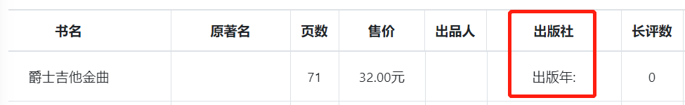
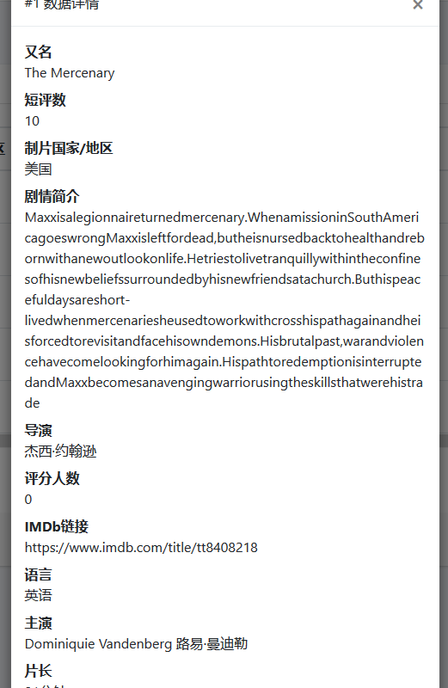

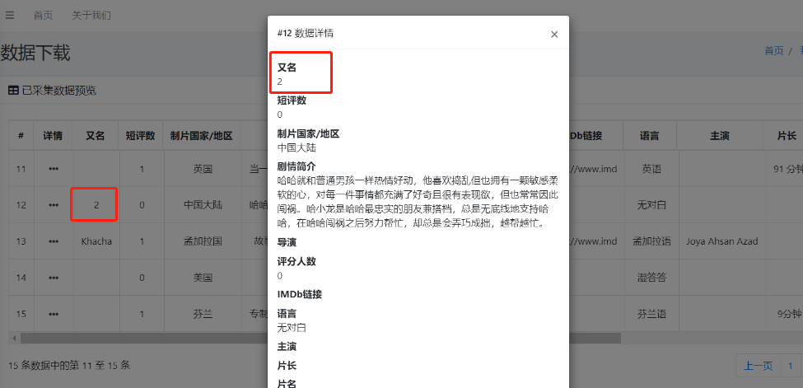
Scrapy采集结果问题

Slide 35
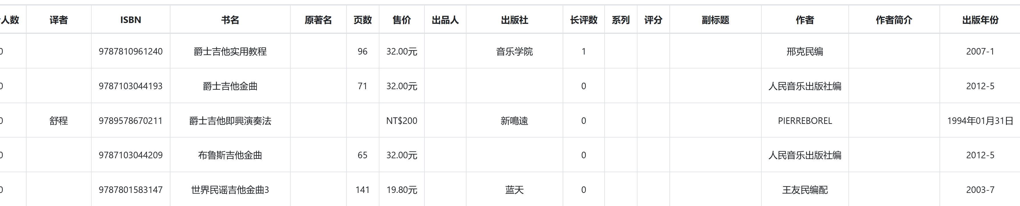
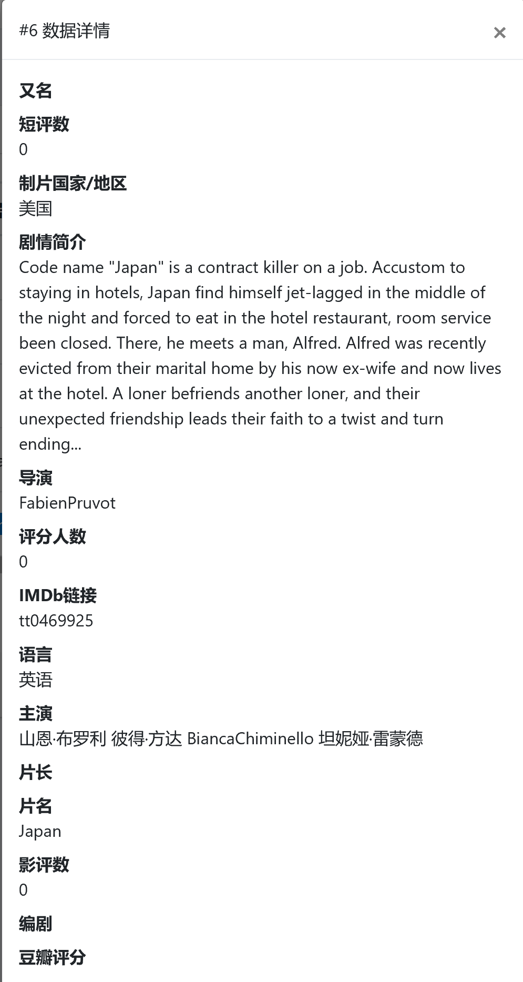
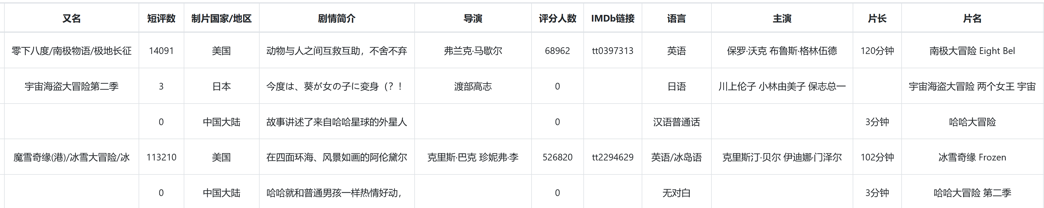
Scrapy采集结果问题——改进结果

Slide 36
谢谢

